Slide 1
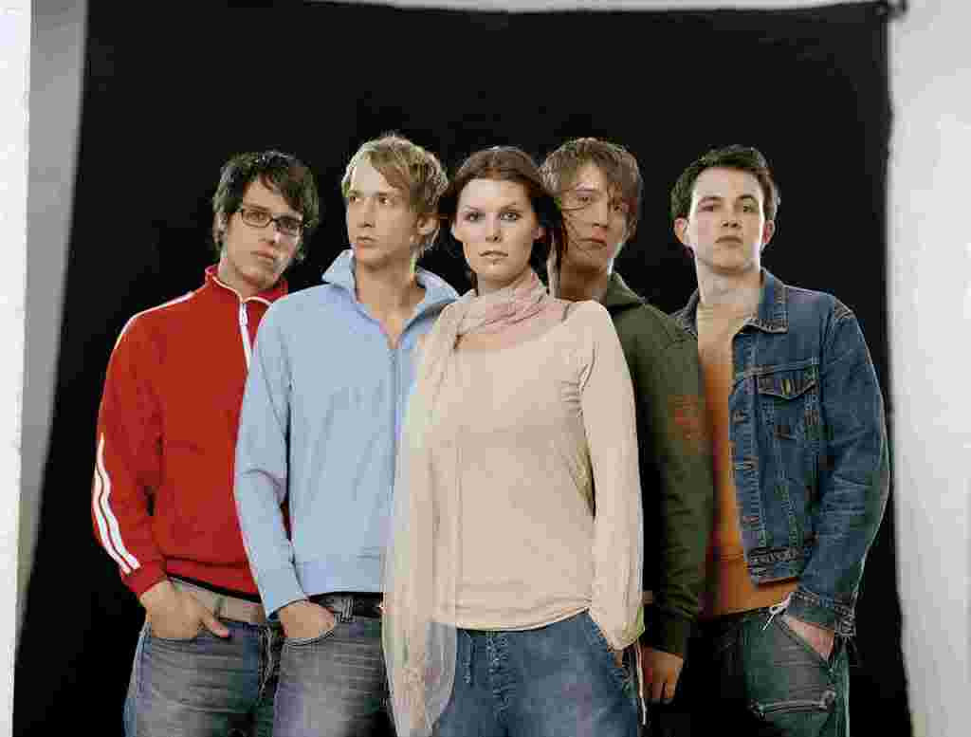
Januar Februar März April Juni Juli August September Oktober November Dezember
Musikklub
10.4.2014

Slide 2
Juli
Pop-Rock-Band
2001, Gießen
urspr. Sunnyglade
Eva Briegel, Jonas Pfetzing, Simon Triebel, Andreas Herde und Marcel Römer
Es ist Juli (2004)
Ein neuer Tag (2006)
In Love (2010)

Slide 3
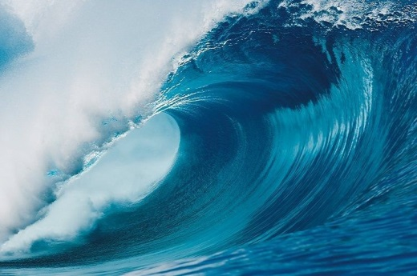
Perfekte Welle (2004)
Das ist die perfekte Welle / das ist der perfekte Tag / lass dich einfach von ihr tragen / denk am besten gar nicht nach
Jetzt kommt sie langsam auf dich zu / das Wasser schlägt dir ins Gesicht / siehst dein Leben wie ein Film
Tsunami-Katastrophe in Südostasien (Dezember 2004)
Worüber handelt das Lied eigentlich?

Slide 4
Geile Zeit (2004)

Slide 5
Denn Juli finden alles irgendwie geil, irgendwie doof oder, äh, leben ihre Träume. Die wiederum vorüber gehn, einmal könnten sie gar kotzen, aber der nächste Tag wird bestimmt wieder geil. Und so weiter.
Eva Briegel hat die zweitschönste Nena-Stimme nach Nena.
Mit "Regen und Meer", "November" oder "Wenn du lachst" springen durchaus einige Songs raus, bei denen die Melodie gelungener ist als der Text peinlich.

Slide 6
Ein Album was ein Sammler haben sollte, aber definitiv nicht hören braucht.
Sommer, Sonne, gute Laune – so definiert sich die Band mit dem treffenden Namen Juli.
Sommerlich flott, unbeschwert und leicht zu verdauen, trotz E-Gitarren-Einsatz.
Dazu kommt eine hübsche Frontfrau für die Titelblätter und fertig ist das „Wir Sind Helden“-Plagiat.
Aber man muß sich nicht über Juli ärgern. Man kann sogar ein klein wenig Spaß mit ihnen haben. Kopf aus, Bauch an, Single rein.

